Slide 1
O W L
Our Work Leader
효과적인 팀워크와 가벼워진 업무를 이끌어내는 공간, OWL
Family C
김진성 | 배인영 | 윤다정 | 이정은 | 정은아

Slide 2
목 차
프로젝트 소개
분석 설계
시연
기술 소개
주제 선정
요구사항 정의
BACK
FRONT
프로젝트 일정
기능요구 모델링
OPEN API
분석설계 모델링
TOOL
협업툴

Slide 3




01. 프로젝트 소개
주제 선정 이유
교육 과정 6개월간 잔디만 사용해 온 J님
직관적인 UI/UX로 진입 장벽이 낮고 누구나 쉽게 사용이 가능하지만, 메신저 형태이기 때문에 대화 내용이 지나가면 원하는 주제의 내용을 찾아보기가 어려웠어요.
사용자들이 말하는 협업 툴을 사용하는 이유?
1. 업무와 사생활 분리
2. 스케줄 관리
회사 내에서 아사나를 사용하는 K님
3. 자료 공유
칸반보드 또는 캘린더로 업무와 프로젝트를 쉽게 관리할 수 있지만, 드라이브를 따로 제공하지 않기 때문에 파일 공유 및 관리가 힘들어요.

Slide 4

01. 프로젝트 소개
OWL 소개
깔끔한 UI/UX와
스케줄 관리에 탁월한 대시보드
업무 진행상황을 한 눈에
볼 수 있는 칸반보드
OWL
폴더와 파일을 체계적으로
관리할 수 있는 드라이브
원활한 의사소통이 가능한
채팅 & 알람

Slide 5
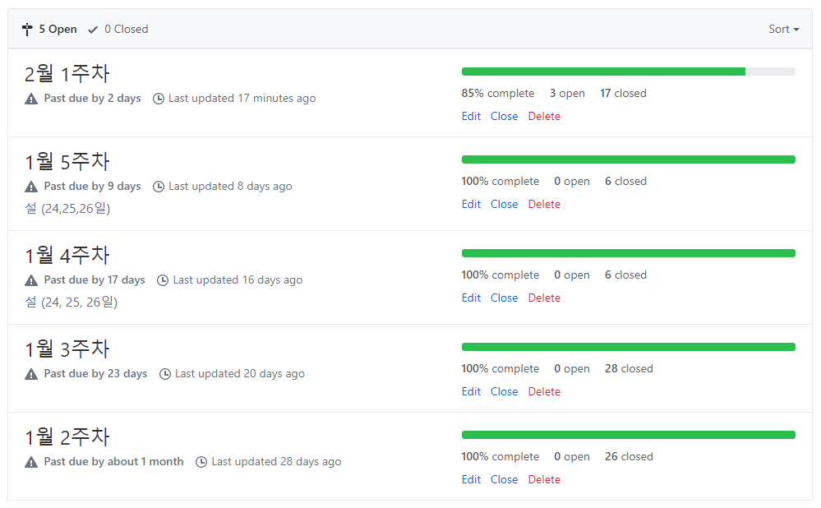
01. 프로젝트 일정
Github Milestones

Slide 6
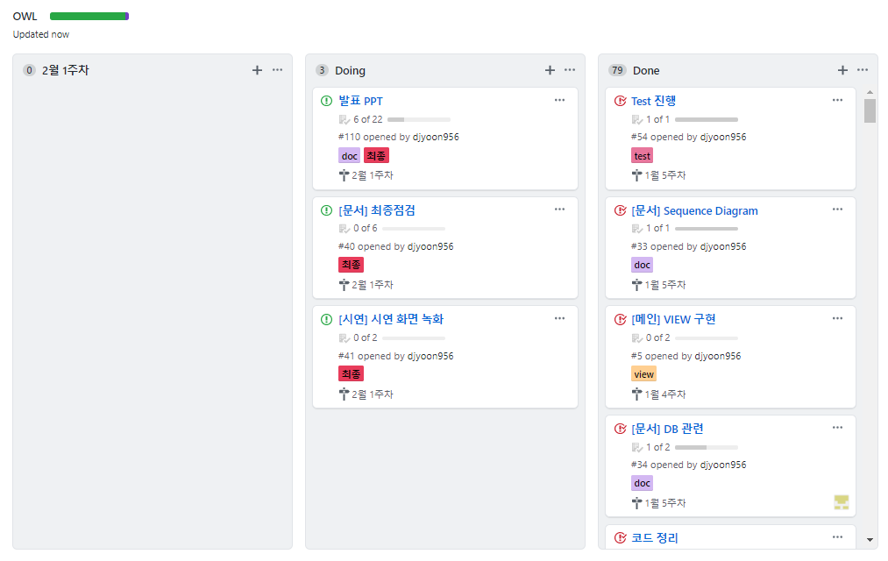
01. 프로젝트 일정
Github Kanban Board

Slide 7
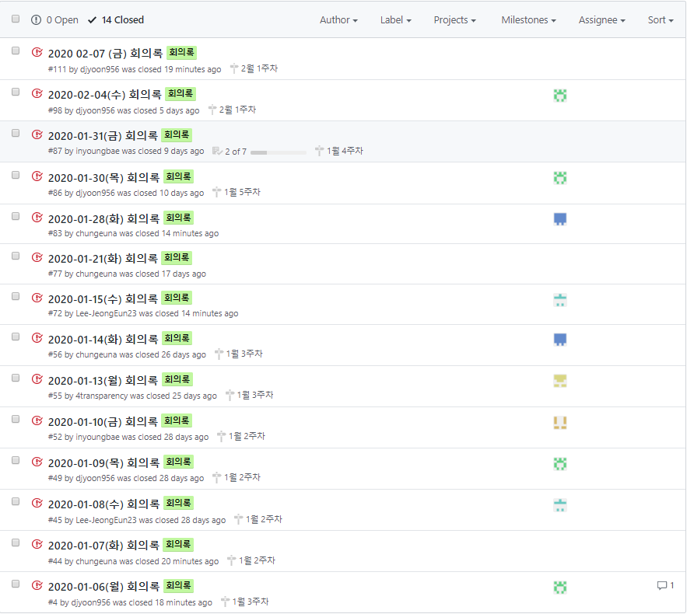
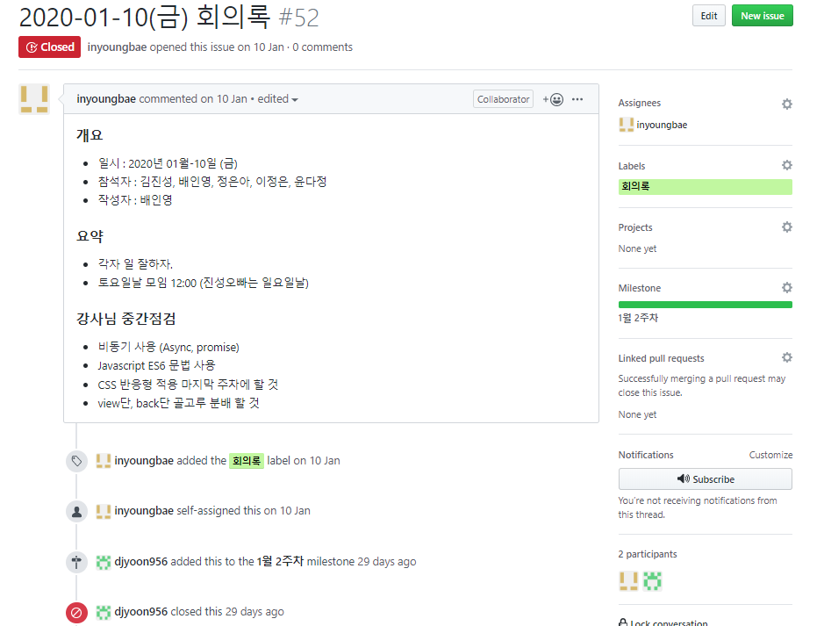
01. 프로젝트 일정
Github Issue - 회의록

Slide 8
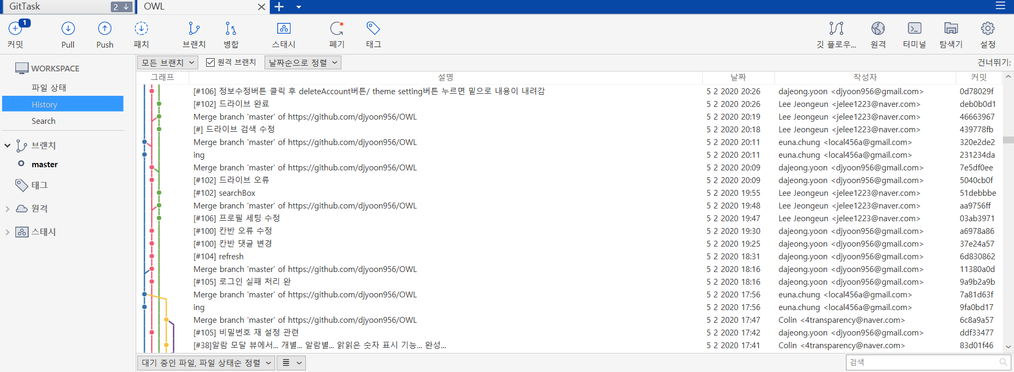
01. 프로젝트 일정
버전 관리

Slide 9
02. 분석 설계 - 시나리오
시나리오

Slide 10
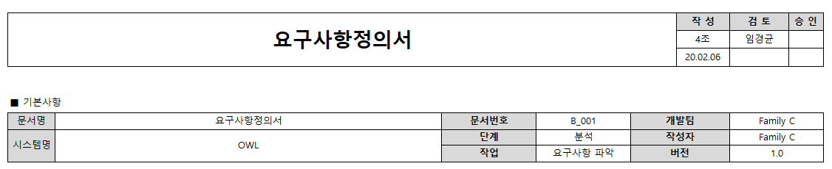
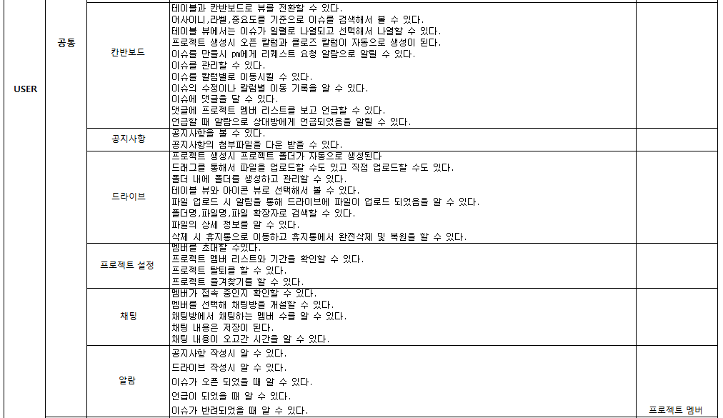
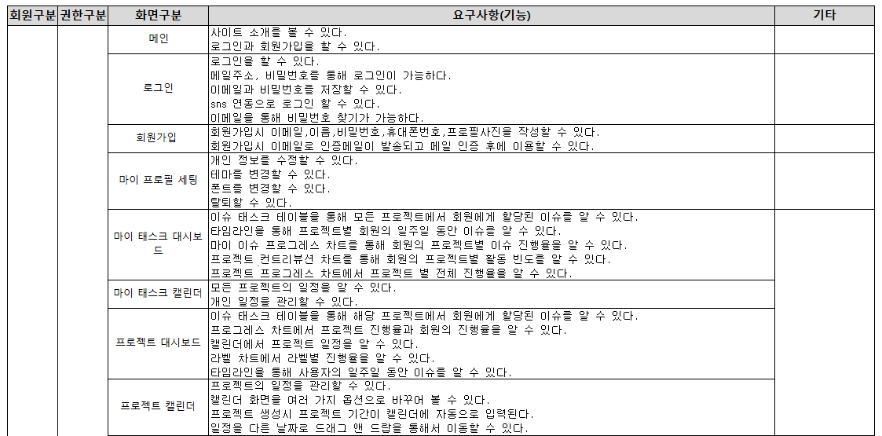
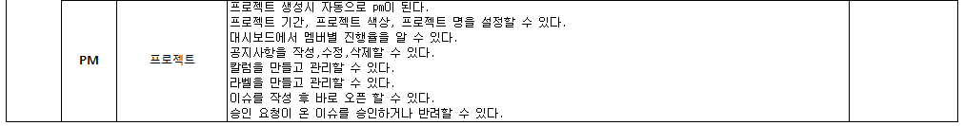
02. 분석 설계 - 요구 사항 정의
요구사항 정의서

Slide 11
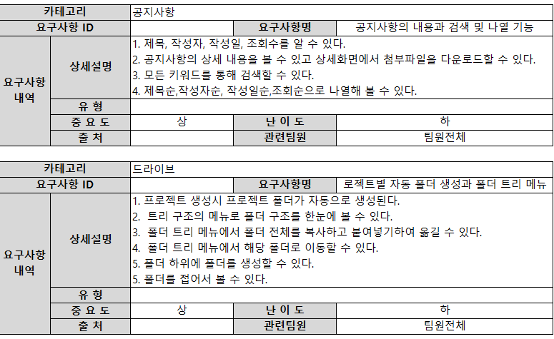
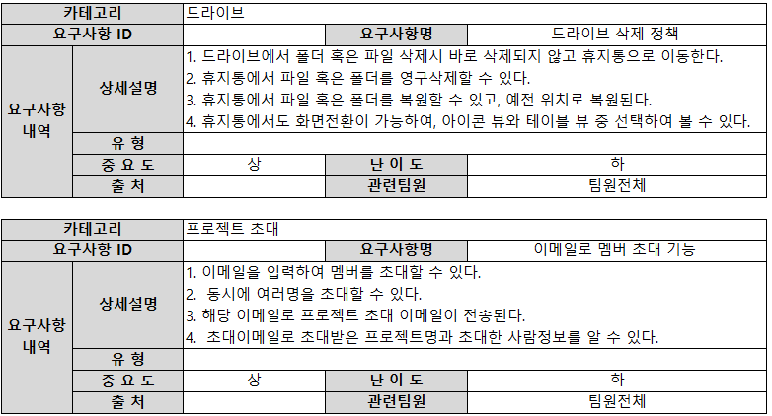
02. 분석 설계 - 요구 사항 정의
요구사항 명세서

Slide 12
02. 분석 설계 - 기능 요구 모델링
업무 분석
업무 | 김진성 | 배인영 | 윤다정 | 이정은 | 정은아
UI
회원가입/로그인
회원정보
마이 대시보드
마이 캘린더
프로젝트 대시보드
프로젝트 캘린더
칸반보드
공지사항
드라이브
휴지통
프로젝트 즐겨찾기
프로젝트 멤버 초대
알람
채팅
테마 설정

Slide 13
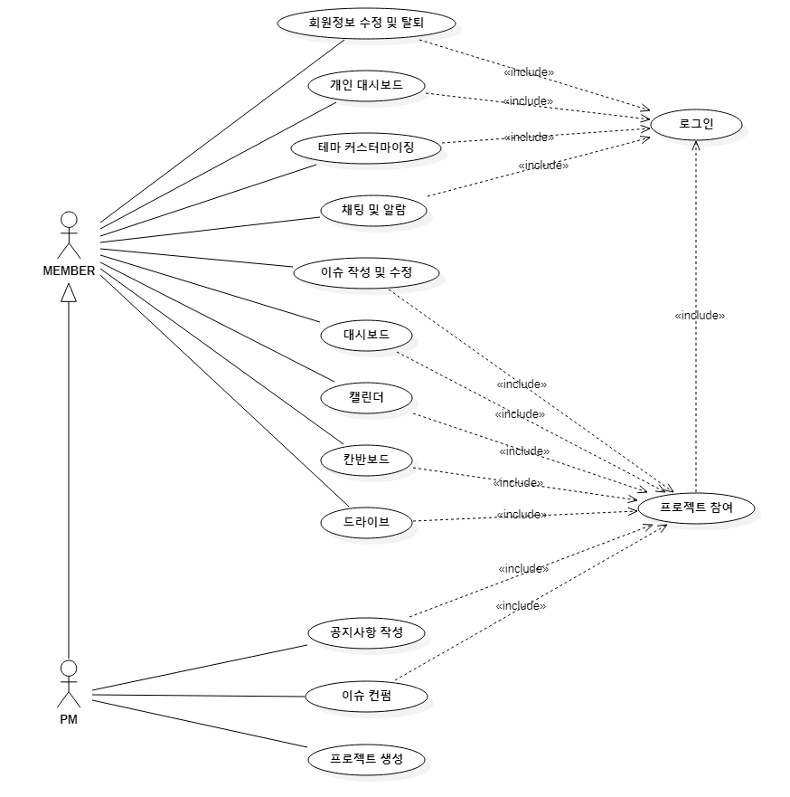
02. 분석 설계 - 기능 요구 모델링
Usecase Diagram

Slide 14
02. 분석 설계 - 기능 요구 모델링
Class Diagram

Slide 15
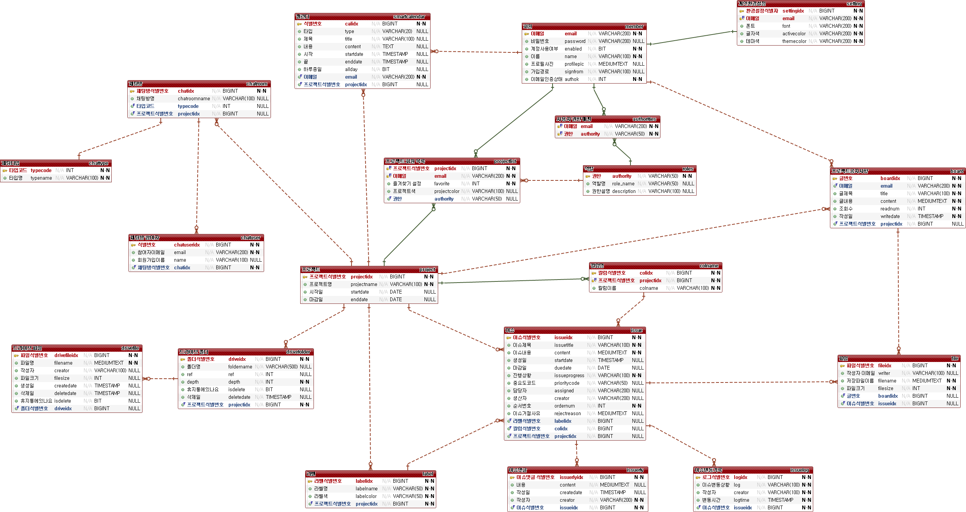
02. 분석 설계 - 기능 요구 모델링
ERD 논리

Slide 16
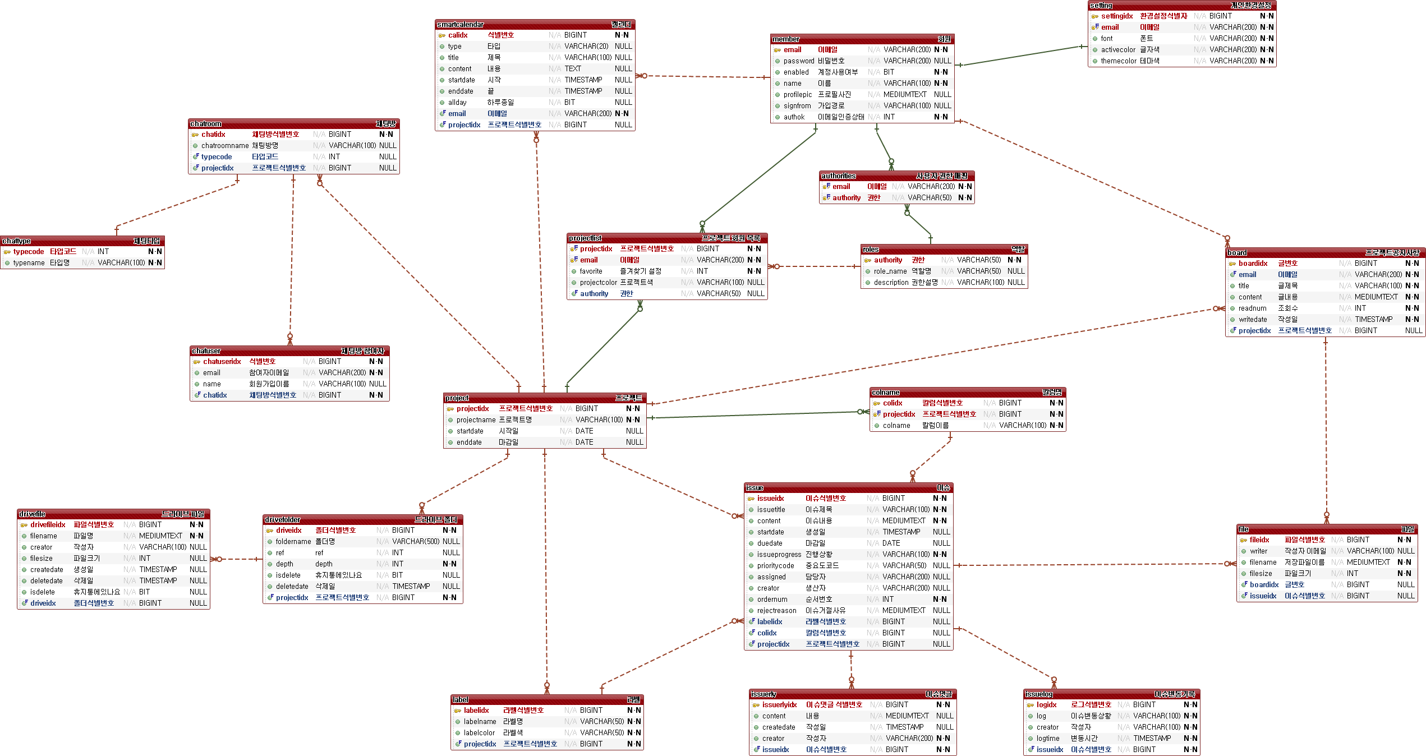
02. 분석 설계 - 분석 설계 모델링
ERD 물리

Slide 17
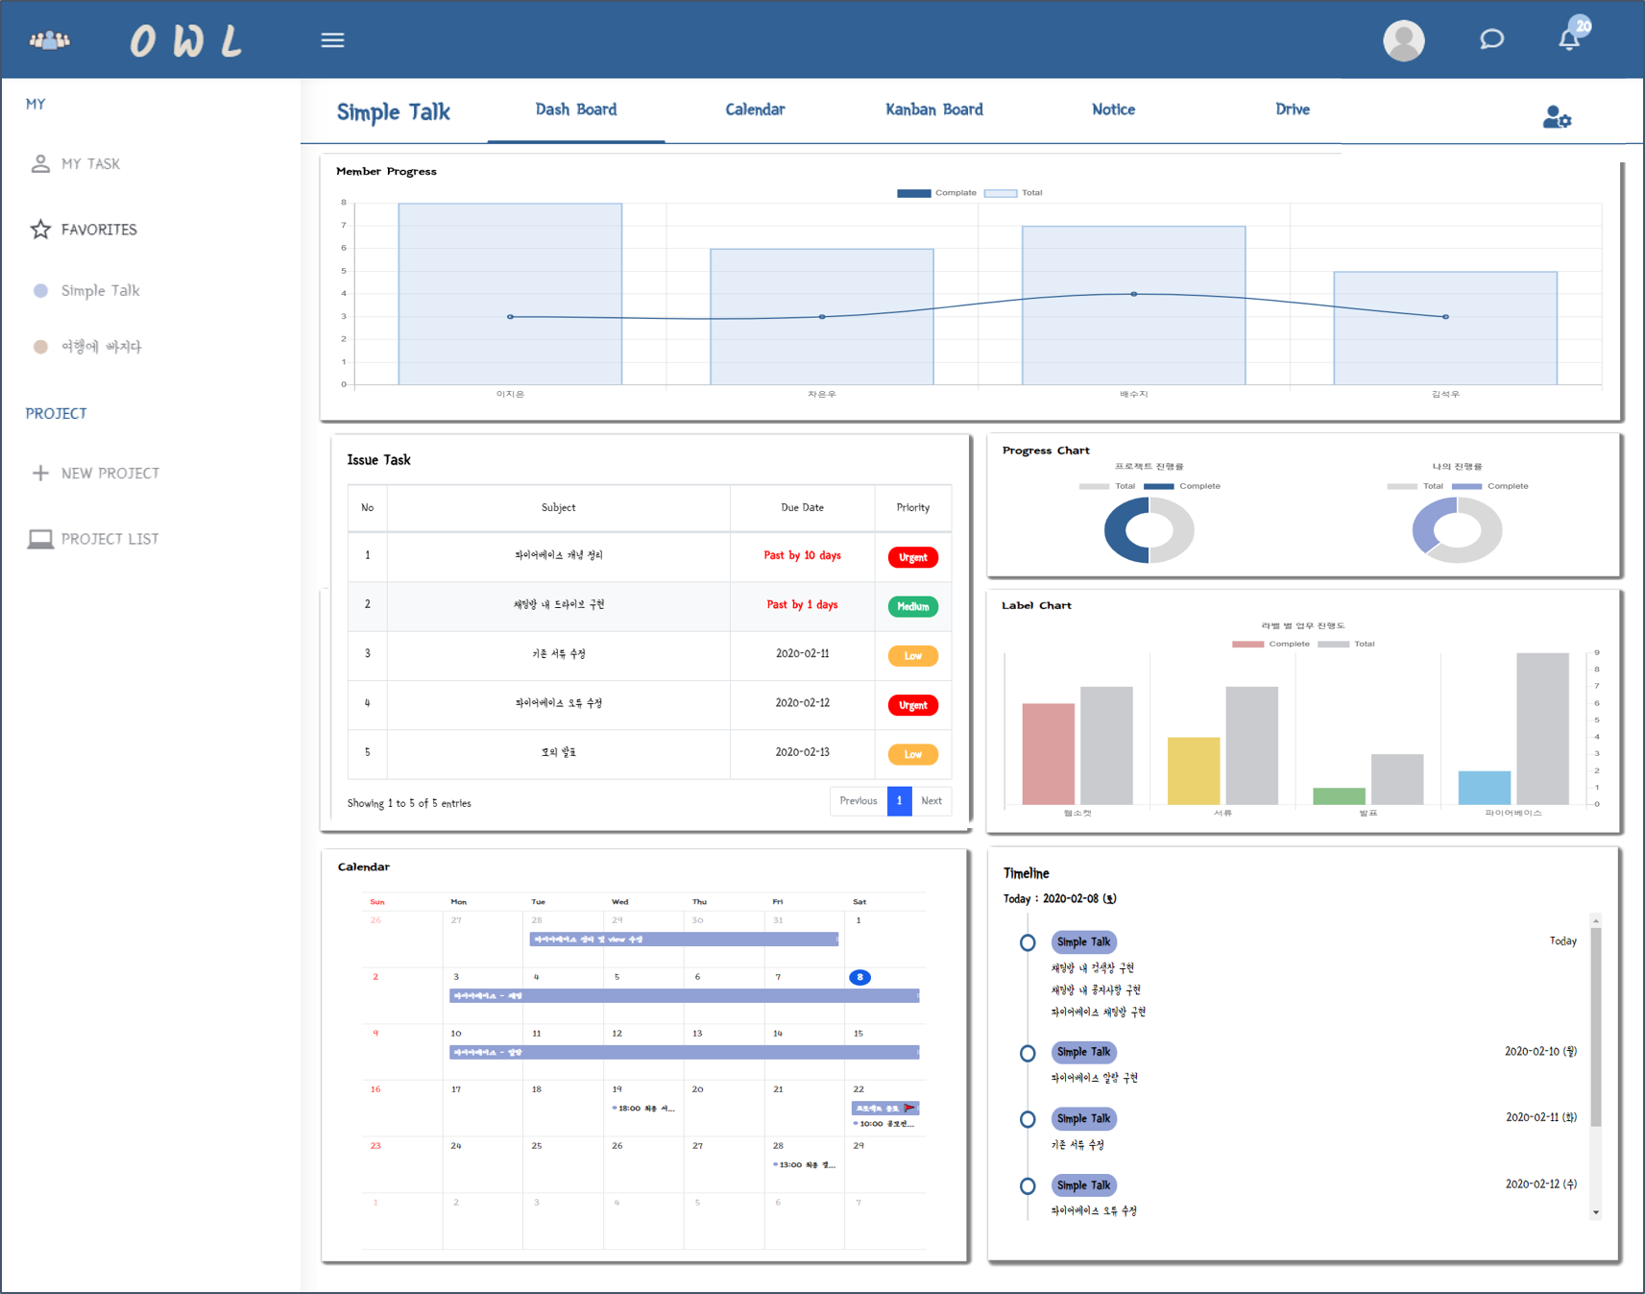
02. 분석 설계 - 분석 설계 모델링
스토리 보드
회원 설정
채팅
알람
마이 대시보드
마이 캘린더
프로젝트 대시보드
프로젝트 캘린더
칸반보드
공지사항
드라이브
프로젝트

Slide 18
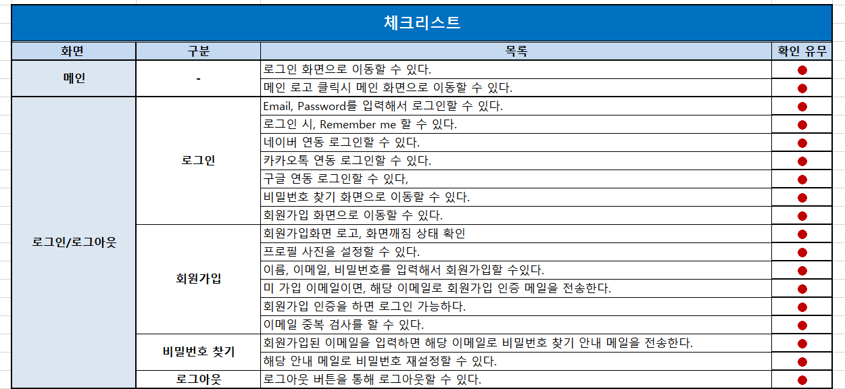
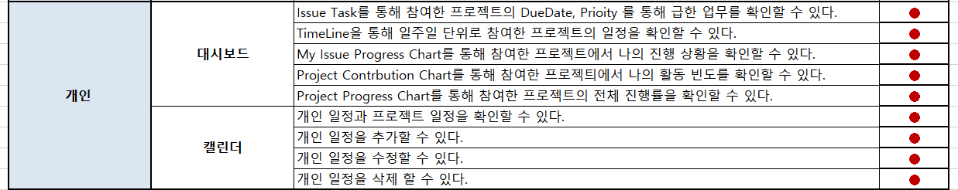
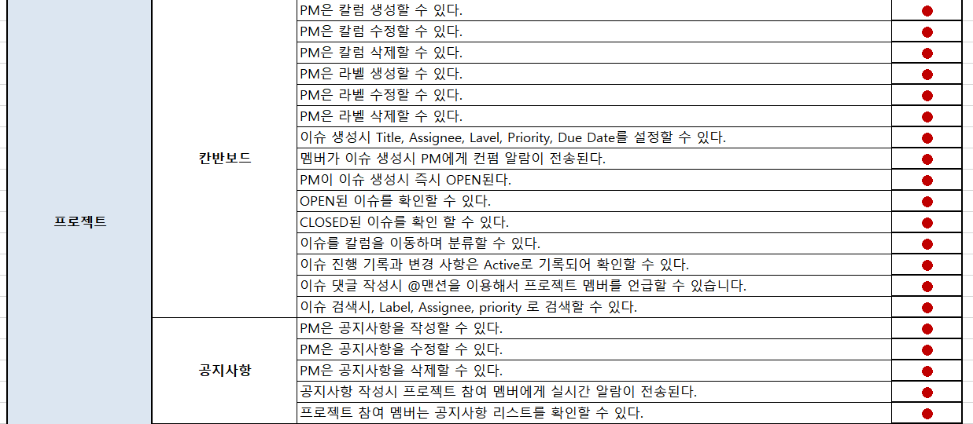
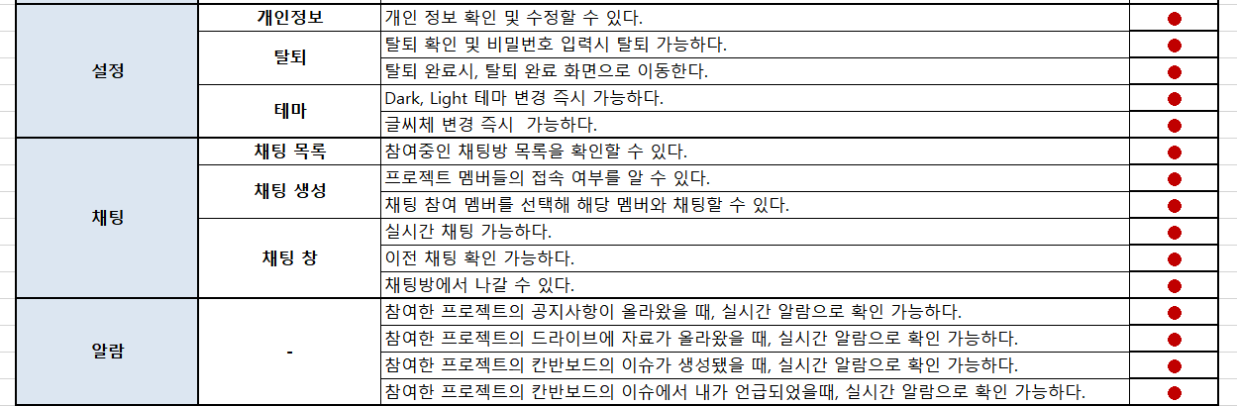
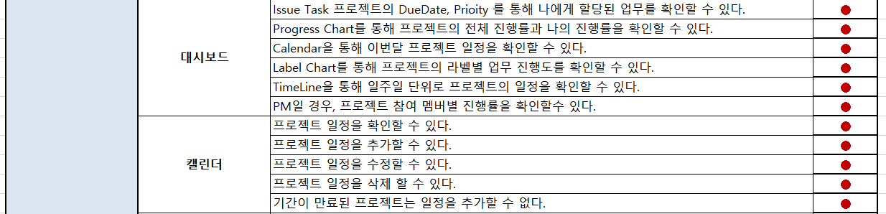
02. 분석 설계 - 분석 설계 모델링
체크 리스트

Slide 19
02. 분석 설계 - 분석 설계 모델링
트러블 슈팅

Slide 20
03. 시연

Slide 21
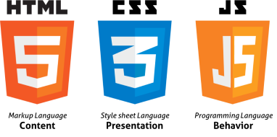
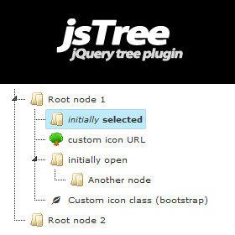




















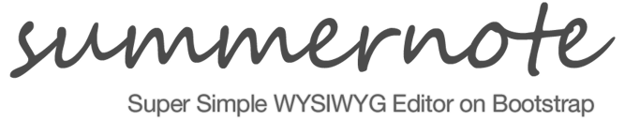









04. 기술 소개
FRONT
BACK
TOOL

Slide 22
04. 기술 소개
FRONT
BACK
TOOL

Slide 23

04. 기술 소개
FRONT
BACK
TOOL

Slide 24
04. 기술 소개
파이어베이스

Slide 25
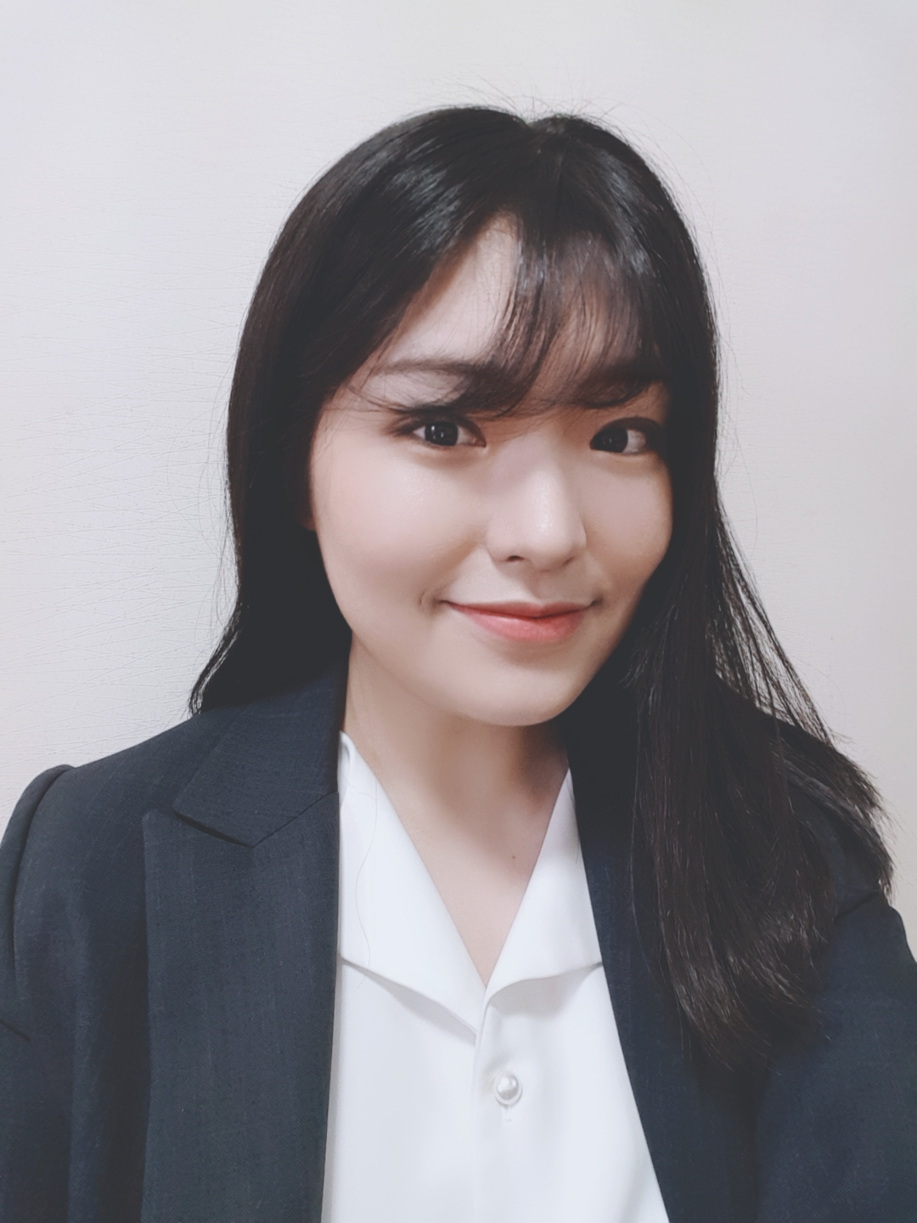
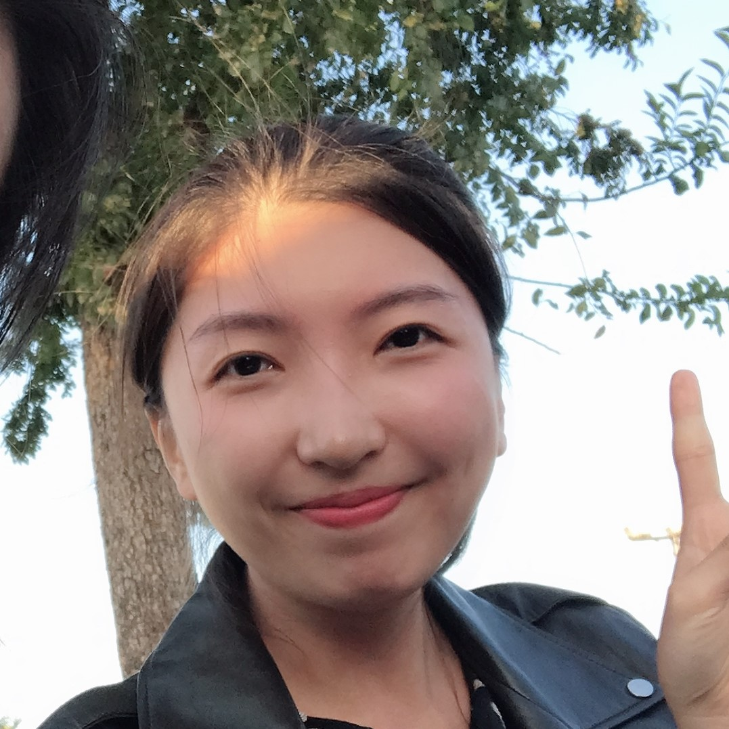
05. 팀원 소개
Family C
Colin
이름 : 김진성
뜻 : 은처럼 예쁘게
혈액형 : O형
명대사 : 넌 알아?
Crystal
이름 : 배인영
뜻 : 현명하고 뛰어나게
혈액형 : B형
명대사 : 있잖아..
Cindy
이름 : 윤다정
뜻 : 다정한 사람
혈액형 : O형
명대사 : Please..
Chole
이름 : 이정은
뜻 : 은혜롭게 다스려라
혈액형 : B형
명대사 : 완전 성공!
Cathy
이름 : 정은아
뜻 : 은처럼 예쁘게
혈액형 : O형
명대사 : 사주세요~

Slide 26

그동안 수고하셨습니다
다들 빠르게 취뽀하고 적게 일하고 많이 버세요♥ 강사님 너무 감사했어요

